Slide 1
PARCOURSUP
Lettre de Motivation

Slide 2
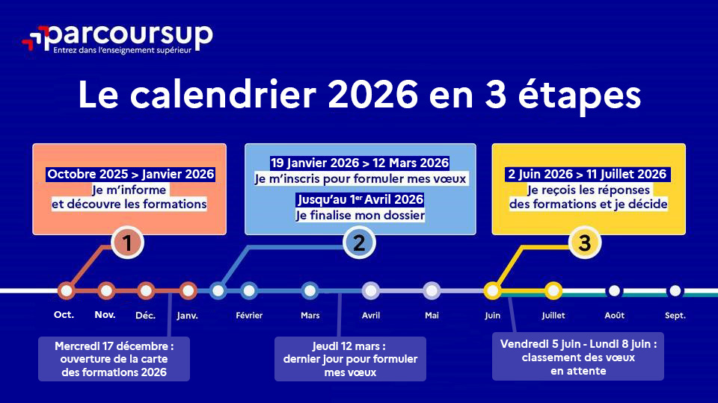

Slide 3
Renseigner son dossier sur Parcoursup : rappel des incontournables
Dans l'onglet scolarité, rubrique “Éléments liés à la scolarité”, vous pouvez indiquer les informations importantes afin qu’elles soient prises en compte dans l’examen de votre dossier (stages, année à l'étranger ou des problèmes de santé ou familiaux...).
La rubrique “Mes activités et centres d’intérêt” vous permet de valoriser vos expériences professionnelles, personnelles ainsi que vos compétences extrascolaires. Par exemple, votre participation à la réalisation du chef-d’œuvre en première et en terminale, vos stages, vos expériences d'encadrement et d'animation, votre engagement citoyen, votre ouverture au monde.
Cette rubrique est facultative, mais vous pouvez vraiment vous démarquer, vous affirmer et faire la différence avec les autres candidats. Profitez-en !
La rubrique “Préférence et autres projets” vous donne l’espace pour y indiquer des informations confidentielles, qui ne seront donc pas transmises aux centres de formation auprès desquels vous postulez. Elles permettent un meilleur accompagnement et suivi de votre dossier par l'équipe Parcoursup et les services académiques.
Le questionnaire d’auto-évaluation“Droit” sont obligatoires si vous postulez aux licences associées. Vous devrez joindre l’attestation fournie à l’issue des questionnaires, à votre dossier Parcoursup. Ces résultats d'auto-évaluation ne concernent que vous, ils ne seront pas connus des formations pour lesquelles vous formulerez un vœu.
Certaines formations peuvent demander des pièces complémentaires nécessaires pour l'examen de votre dossier. Celles-ci sont systématiquement listées sur la fiche de formation concernée et sont donc obligatoires.
Sans oublier la lettre de motivation, qui fait l’objet de cette séance.

Slide 4
La Lettre de Motivation
Qu’est ce que c’est ?
Pas systématique
Pour chacun de vos vœux quand demandée par l’établissement visé
Un des éléments de votre dossier
Pour inciter un établissement à sélectionner votre dossier
À remplir sur la Plate forme Parcoursup
Format court : Maximum 1500 caractères = 18-20 lignes (sauf certaines formations qui demandent une rédaction plus longue).
À rédiger avant le 01 avril 23h59

Slide 5
CONSEIL 1
PERSONNALISER
Chaque lettre sera unique pour chaque vœu, pas de copier-coller
Éviter les modèles sur internet, car les recruteurs risquent de lire des modèles identiques
Démarrer par une phrase d’accroche, sur les cours attendus, le métier,
la formation…
Mettez en avant ce qui n’est pas dans votre dossier scolaire
Soyez unique !

Slide 6
CONSEIL 2
SE RENSEIGNER
Je connais la formation : ses contenus, l’organisation des enseignements, les compétences et connaissances attendues, les perspectives de poursuites d’études… d’emploi
Je connais l’établissement : les autres formations proposées, les
spécificités, sa situation géographique…
Je cite mes démarches Portes Ouvertes, rencontres d’élèves, rencontres de professionnels, stages, immersion en établissement…
Je montre et démontre par des exemples que j’ai réalisé des démarches

Slide 7
Consulter la fiche de présentation d’une formation
La formation : les contenus et l’organisation des enseignements, les langues et options, les dispositifs pédagogiques, les éventuels frais, modalités et calendrier des épreuves écrites/orales prévues par certaines formations sélectives
Les connaissances et compétences attendues : attendus nationaux, attendus complémentaires
Une rubrique avec des conseils sur les spécialités et options recommandées par les formations pour réussir
Les critères généraux d’examen des vœux pris en compte pour l’analyse du dossier (résultats académiques, compétences académiques, savoir-être, motivation et cohérence du projet ….)
Des informations sur le processus d’examen des vœux : explications sur le fonctionnement d’une commission d’examen des vœux, informations sur les taux légaux mis en œuvre (ex : taux minimum de lycéens boursiers admis)
Les débouchés : possibilités de poursuite d’études et, à partir du 17 janvier 2024, des indicateurs calculés au niveau national en termes de réussite et d’insertion professionnelle
Les contacts des référents de la formation (référent handicap, responsable pédagogique, étudiants ambassadeurs…)
Les dates des Journées portes ouvertes ou journées d’immersion
Les chiffres clés : le taux d’accès, le nombre de places ...

Slide 8
CONSEIL 3
S’INTROSPECTER
Mettre de la cohérence entre ce que vous êtes et votre choix d’étude
Mettre du lien entre vos points forts, vos caractéristiques et les attendus de la formation
Mettre du lien entre votre parcours scolaire et non scolaire et votre projet de formation
• Des exemples :
• Résultats dans certaines matières
• Activités exercées au sein du lycée (délégués, aide aux devoirs, ateliers, TPE…)
• Activités effectuées à l’extérieur (encadrement sportif, babysitting, activités culturelles, bénévolat…)
• Stages effectués en entreprise ou dans une association, rencontre de professionnel, d’étudiants
• Participation à des programmes d’échanges internationaux (seul ou avec sa classe…)

Slide 9
CONSEIL 4
SOIGNER SON TRAVAIL
Soigner la présentation, la forme, l’orthographe
Pas d’entête, ni d’adresse
Ayez les bons termes : étudiants et non plus élèves, nom de l’école
Ne faites pas de phrase trop longues, soyez concis, clair, utilisez le « je »
Pensez à écrire un brouillon, ne pas rédiger en direct (la plate forme le permet)
Faites vous relire !
Réalisez un tableau mettant en relation les attendus, les contenus de la
formation face à votre profil et vos démarches (voir modèle ci-après)

Slide 10
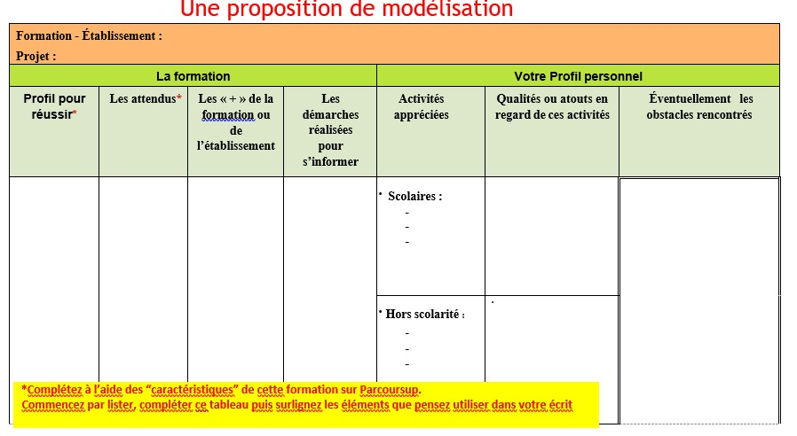

Slide 11





LETTRE DE MOTIVATION
2. Fluidité dans les propos
Employer de connecteurs logiques variés : « néanmoins », « par conséquent »…
Éviter les mots « oraux » : ne pas commencer une phrase par « Et » ou « Donc », par exemple.
Éviter les répétitions.
Adopter le vocabulaire de la formation pour montrer que vous vous êtes intéressé au secteur.
1. Forme d’une lettre
- Vouvoiement.
- « Madame, Monsieur » en introduction.
- Formule de politesse à la fin de la lettre de motivation.
- Utilisation du « Je » pour parler de soi.
4. Lexique approprié à la formation
À noter : pas besoin d’insérer une adresse expéditeur / destinataire.
- DUT pour la formation, IUT pour l’établissement.
«Université » plutôt que « FAC ».
« CPGE » plutôt que « classe prépa » ou « prépa HEC ».
« Étudiant » plutôt que « élève ».
« Licence professionnelle » plutôt que « Licence Pro ».
2. Simplicité dans les phrases
- Pas de phrases compliquées ou de mots alambiqués.
- Phrases courtes avec une idée simple par phrase.
-
-
-
-
5. Mise en page
- Garder un texte aéré et digeste
- Un minimum de 3 paragraphes.

Slide 12
Intro
Vous
Expliquer pourquoi cette formation m’intéresse
Expliquer pourquoi cette formation dans cet établissement m’intéresse
Expliciter et illustrer mes points forts (faire le lien avec la formation)
Expliciter et illustrer mes centres d’intérêts(faire le lien avec la formation)
Expliciter et illustrer mes valeurs (si pertinent)
Moi
Nous
Expliquer le match/fit : c’est la correspondance entre ce qui est recherché dans cet établissement, ce que je recherche et mon profil
Conclu

Slide 13
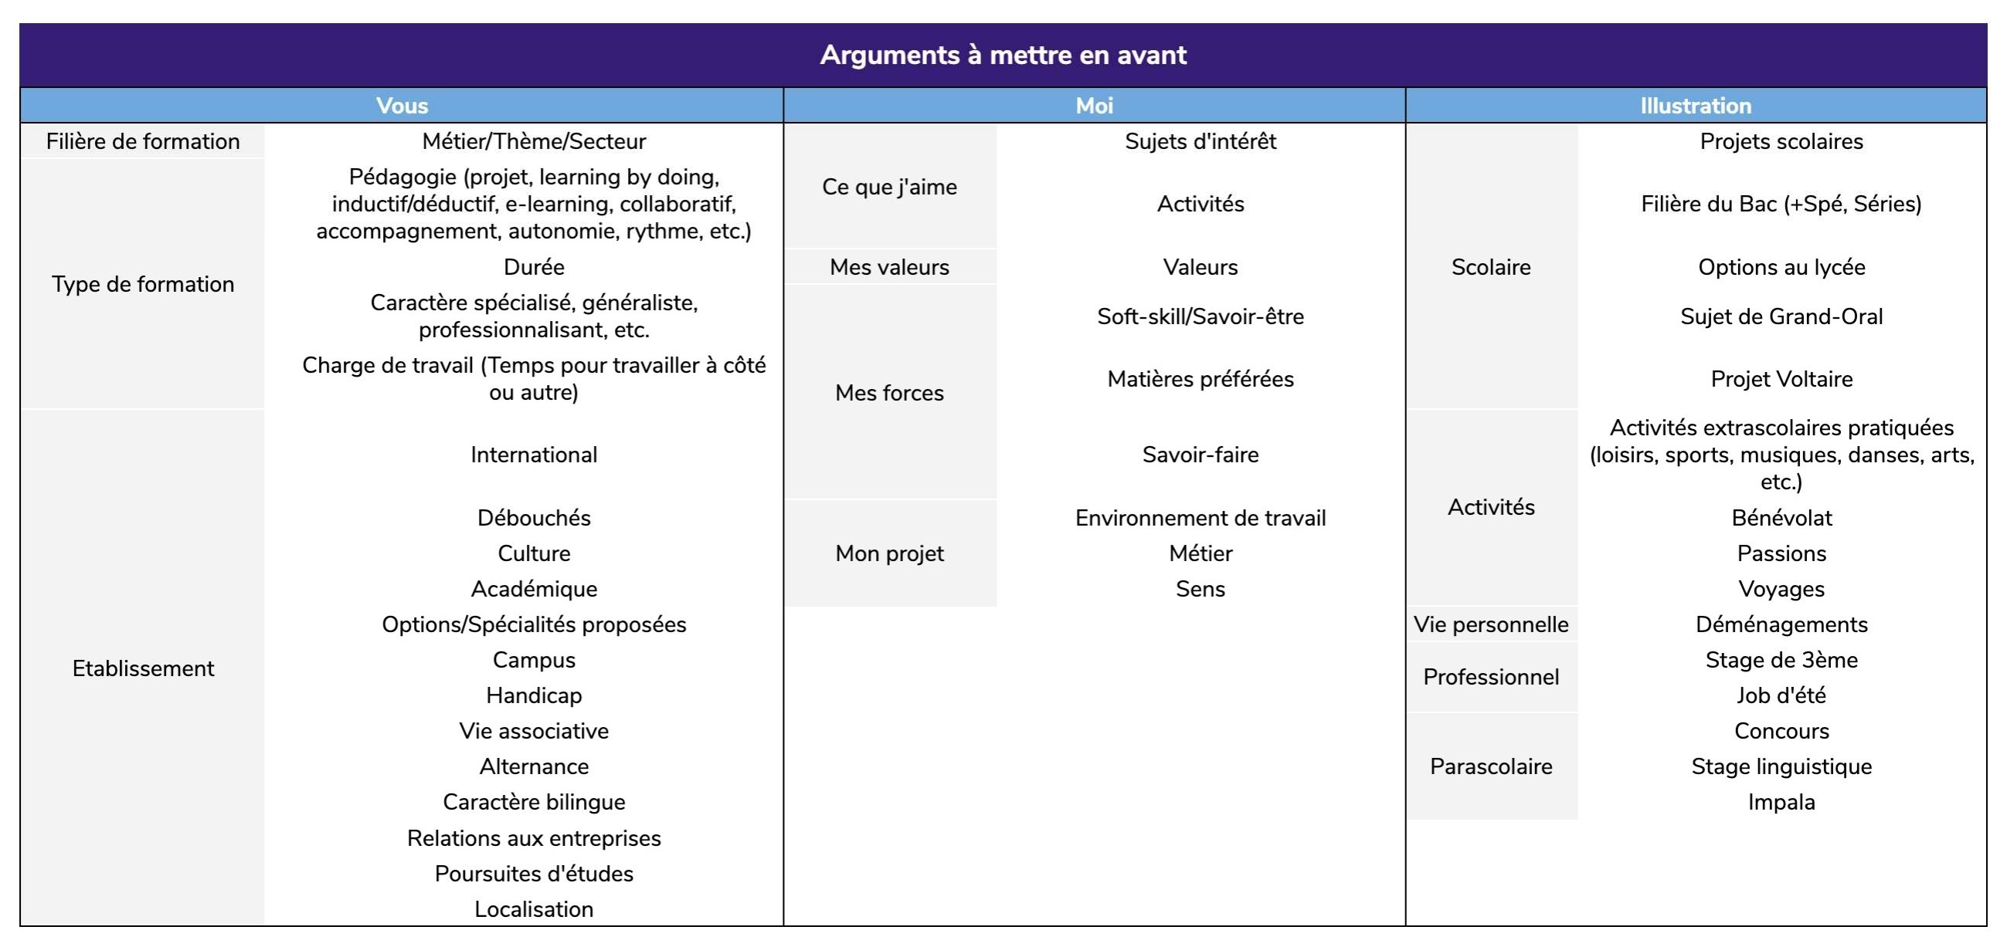
Liste
Liste non exhaustive, libre à vous de mettre d’autres arguments pour soutenir votre propos.
De plus, il n’est pas obligatoire de mettre tous ces arguments, mettez ceux qui vous semblent pertinents.

Slide 14
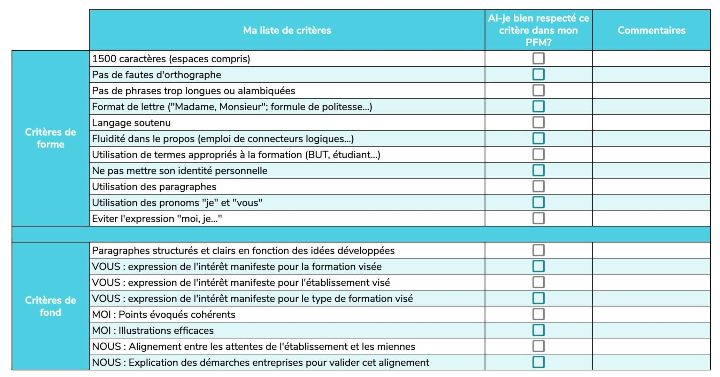

Slide 15

L’exemple de Céline
Pour cet exemple, nous avons pris le profil d’une élève de terminale générale. Nous allons rédiger son projet de formation pour l’ERSFA : une école fictive dans l’aéronautique.

Slide 16

ERSFA (école fictive) : Ecole Royale Supérieure des Forces de l’Air
L’école dispense une formation d’ingénieur spécialiste des systèmes aéronautiques et spatiaux en 5 ans.
(2 ans de cycle préparatoire et 3 ans de cycle d’ingénieur)
L’école propose la mise en place de projets à réaliser par équipe de deux ou trois élèves afin de consolider leurs qualités d'analyse et de synthèse, et de les pousser à améliorer leurs expressions écrite et orale.
La formation qui l’intéresse
L’école demande la réalisation de plusieurs stages obligatoires en entreprise afin de se professionnaliser.
L’école propose des échanges avec des universités étrangères partenaires et offre la possibilité d’effectuer des stages à l’international.

Slide 17

Céline est une élève en terminale générale spécialité physique-chimie et mathématiques. Elle a abandonné la spécialité SVT à la fin de la 1re.
Elle a fait son stage de 3e à Air France. Elle s’est intéressée à tous les métiers de l’aviation (pilote, hôtesse de l’air, contrôleur aérien) mais ce qui lui plaît vraiment c’est comprendre pourquoi un avion peut voler.
Elle souhaite devenir ingénieure aéronautique.
Le profil de Céline
Elle joue au handball depuis qu’elle a 12 ans.
Elle a fait des compétitions d’échecs quand elle était au collège.
Elle a fait un séjour linguistique en Irlande l’été 2020 pour améliorer son anglais.

Slide 18
VOUS
MOI
NOUS
Maîtrise des matières scientifiques (choix spécialités maths et physique).
Capacité à travailler en équipe (exemple du handball).
Ouverture à l’international
(séjour en Irlande).
Devenir ingénieure aéronautique.
Formation avec un cycle cohérent en 5 ans.
Pédagogie par projet.
Ouverture à l’international.
Intérêt pour l’aéronautique depuis mon stage de 3e à Air France (en particulier le fonctionnement des avions).
Intérêt pour la logique et les raisonnements (concours d’échecs au collège).

Slide 19
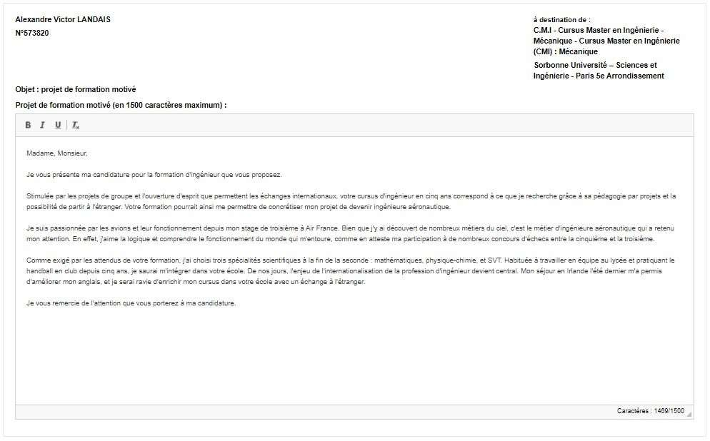
Objet: Lettre de motivation (en 1500 caractères maximum)
O

Slide 20
Un exemple de rédaction de lettre de motivation à 1500 caractères
Le BUT Techniques de Commercialisation m’attire par la multiplicité des enseignements abordés : droit ; économie ; négociation ; marketing ; communication … mais aussi par les projets professionnels mis en place, tels que la semaine de la créativité, la création de site web, les projets tutorés et les stages. L’équilibre entre formation théorique et professionnelle est pour moi un atout pour la poursuite de mes projets.
Mon dynamisme et mon esprit d’équipe m’ont incité à passer le Brevet d’Aptitude à la Formation d’Animateur (BAFA). Par le biais de cette formation et des postes que j’ai occupé, j’ai développé une capacité à m’adapter rapidement en toute circonstance, un sens des responsabilités ainsi qu’un goût prononcé pour les contacts humains.
Je porte un vif intérêt aux langues (visionnage de film en version originale ou encore des voyages pour améliorer mon niveau de langue). C’est pourquoi le DUETI que vous proposez à la fin du diplôme m’intéresse vivement. Cela me permettra de développer mes compétences linguistiques et de découvrir une nouvelle culture professionnelle.
Par la suite, je souhaite poursuivre mes études dans le marketing et la communication dans le but de travailler en tant que chargé de promotion ou chargé de communication. Afin de confirmer mon orientation vers ce secteur, j’ai rencontré un professionnel.
Après avoir rencontré des étudiants et visité vos locaux, je peux désormais dire que je pense pouvoir m’épanouir pleinement dans cette formation.
Commentaires : manque une phrase d’introduction, une formule de politesse

Slide 21
Un autre exemple BUT GMP
J’envisage sérieusement un avenir professionnel dans la mécanique et la productique, et ce BUT me semble être le cursus le plus adapté. Adapté à ma façon d’envisager les études parce qu’il allie le concret et le théorique. Ma formation au sein de l’IUT me permettra d’avoir les bases nécessaires pour prolonger mes études soit en licence professionnelle soit en école d’ingénieur.
Ce choix s’est confirmé lors de ma journée d’essai à l’IUT de Carquefou (le 1er mars) et lors de la journée porte ouverte du 4 mars. Ces deux événements m’ont permis de communiquer avec des étudiants et professeurs, de me rendre compte sur place de la structure et du cadre d’apprentissage.
Je m’intéresse depuis très longtemps au fonctionnement de tous les outils qui nous entourent: comment ça marche et pourquoi ça fonctionne ?
Un stage extra-scolaire à la Maison de Quartier de l’île de Nantes m’a également permis de réaliser un robot.
Arrivé au lycée, je me suis dirigé naturellement vers la filière S option SI. J’ai à cette occasion conçu et réalisé un accordeur de guitare autonome.
Conscient qu’une maîtrise de l’anglais est nécessaire, je m’efforce depuis plusieurs années, à regarder systématiquement en V.O, les films et les séries.
En complément d’information, j’ai pratiqué pendant 5 ans l’aviron, discipline sportive qui m’a appris le travail d’équipe.
Commentaires : manque une phrase d’introduction, une conclusion et une formule de politesse

